Slide 1
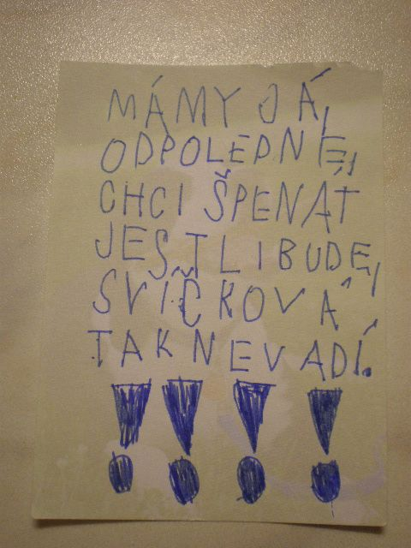
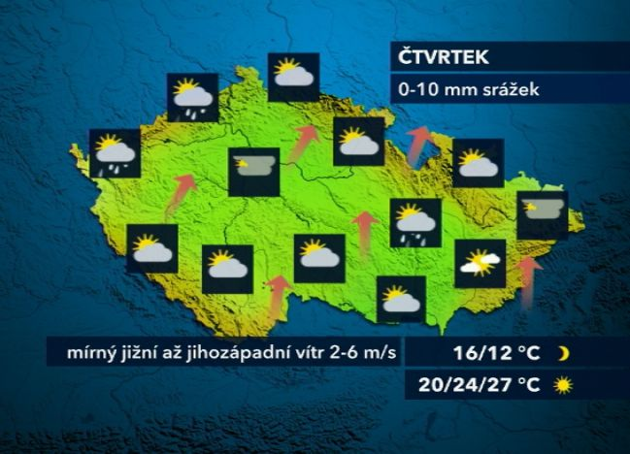
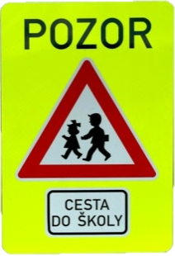
19.1 Sloh a komunikace
Elektronická učebnice - II. stupeň Základní škola Děčín VI, Na Stráni 879/2 – příspěvková organizace Český jazyk a literatura
Výuka slohu spočívá v hledání nejvhodnějšího způsobu sdělení informace druhým.
Autor: Mgr. Eva Zralá

Slide 2
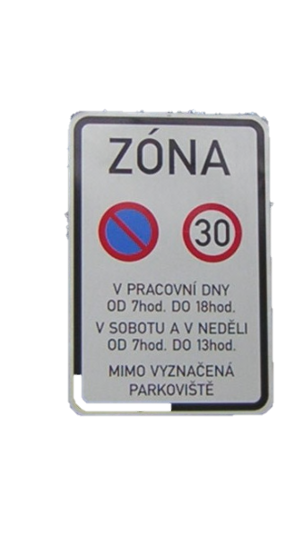
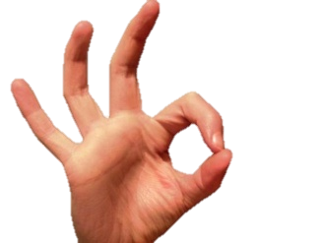
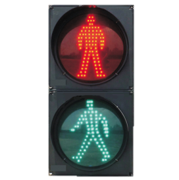
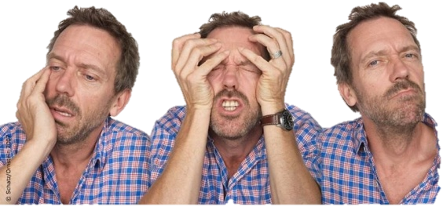
19.2 Co již víme o komunikaci?
Elektronická učebnice - II. stupeň Základní škola Děčín VI, Na Stráni 879/2 – příspěvková organizace Český jazyk a literatura
Komunikace
= sdělování, přenos informací
KDO, CO, KOMU, jakým ZPŮSOBEM a za jakých OKOLNOSTÍ sděluje.
ZPŮSOB
verbální (slovní): písmo, řeč (zpěv)
- podobu jazykového projevu ovlivňují:
subjektivní a objektivní slohotvorní činitelé
neverbální: gesta, mimika, obrázky, signály, …
smíšená: texty s obrázky, film, divadlo, …
KDO
„mluvčí“
(ten, kdo něco sděluje)
KOMU
„posluchač“
(příjemce sdělení)
CO
obsah sdělení
OKOLNOSTI
místo
čas
vzdálenost: přímo, na dálku

Slide 3
19.3 Jaké si řekneme nové termíny a názvy?
Elektronická učebnice - II. stupeň Základní škola Děčín VI, Na Stráni 879/2 – příspěvková organizace Český jazyk a literatura
Slohotvorní činitelé subjektivní
vycházejí z osobnosti (individuality) autora projevu
pohlaví
věk
všeobecné vzdělání
zájmy
pohotovost
vyjadřovací schopnosti
…
Forma projevu
mluvená – mluvený projev je ovlivněn tím, zda je: připravený X nepřipravený v přímém kontaktu X zprostředkovaný monolog X dialog - uplatňují se prostředky: zvukové (důraz, tempo řeči, pauzy, …), vizuální (posunky, mimika, …)
psaná – uplatňují se prostředky grafické, chybí přímý kontakt
Situace a prostředí, v nichž projev vzniká
soukromí X veřejnost
věk a vzdělání posluchače
Slohotvorní činitelé objektivní
vycházejí z okolí autora projevu
autor k nim musí přihlížet
forma projevu
situace a prostředí, v nichž projev vzniká
funkce projevu
Funkce projevu
zda má projev: něco sdělovat, vysvětlovat, esteticky působit, …
podle toho rozlišujeme FUNKČNÍ STYLY

Slide 4
19.4 Co si řekneme nového?
Elektronická učebnice - II. stupeň Základní škola Děčín VI, Na Stráni 879/2 – příspěvková organizace Český jazyk a literatura
publicistický
styl novin a hromadných sdělovacích prostředků
informuje, ovlivňuje, přesvědčuje
spisovná (i hovorová) čeština, fráze, novinářské obraty
např. reportáž, zpravodajství, interview, reklama
prostě sdělovací
styl běžných neoficiálních projevů, styl běžně dorozumívací
hovorová čeština i nespisovná čeština
nepřipravenost, jednoduchost
např. běžná diskuze, popis děje
umělecký
styl umělecké literatury
estetické a citové působení, jedinečnost vyjadřování
všechny útvary jazyka, rozmanité slohové prostředky, obrazné vyjadřování
např. vypravování, líčení
FUNKČNÍ STYLY
odborný
styl s funkcí vzdělávací
uplatňuje se tam, kde dochází k předávání odborných informací
spisovná čeština, přesnost, jednoznačnost, termíny
připravenost, logičnost
např. přednáška, referát, návod, …
řečnický
styl veřejných projevů přednášených před posluchači
funkce sdělná a přesvědčovací
často písemně připraveny
spisovná čeština, oslovení, řečnické otázky
např. projev, proslov
administrativní
styl úředního styku
spisovná čeština, ustálené obraty a formy
připravenost, až stereotypnost
např. zpráva, oznámení, úřední dopis, životopis

Slide 5
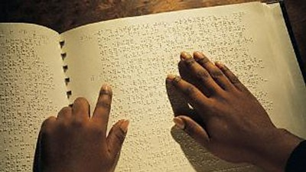
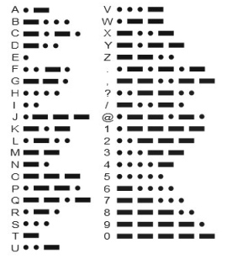
19.5 Procvičení a příklady
Elektronická učebnice - II. stupeň Základní škola Děčín VI, Na Stráni 879/2 – příspěvková organizace Český jazyk a literatura
Odhadni, co je obsahem sdělení následujících piktogramů?
Kteří objektivní a subjektivní činitelé se podíleli na komunikačním nedorozumění v ukázce?
Pokus se neverbálně (pomocí gest a mimiky) vyjádřit tato sdělení:
Nemáte pravdu.
Já?
Dejte si pozor!
To bolí!
Nevzpomínám si.
Vytvoř referát(y) o komunikačních systémech na obrázcích:

Slide 6
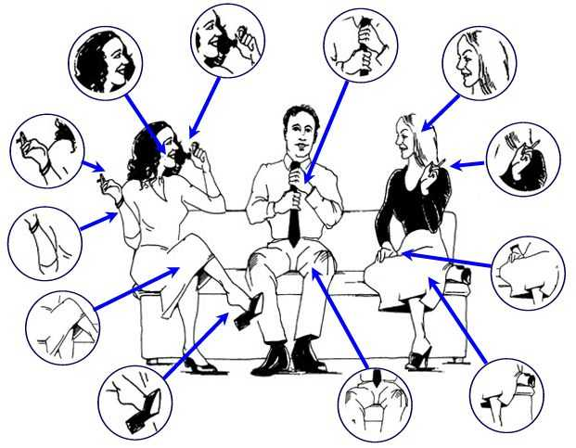
19.6 Něco navíc pro šikovné
Elektronická učebnice - II. stupeň Základní škola Děčín VI, Na Stráni 879/2 – příspěvková organizace Český jazyk a literatura
Rozluštíš, jaké jsou základní typy komunikace?
PLES
anglicky
NIKDY
ani
5 50
PLUS
nikl
nápověda:
á L NÍ ní
BÁL V
erb never

Slide 7
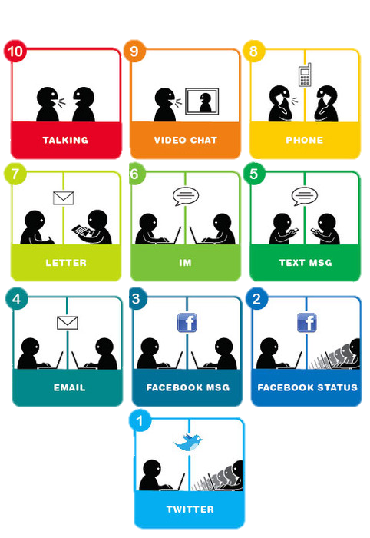
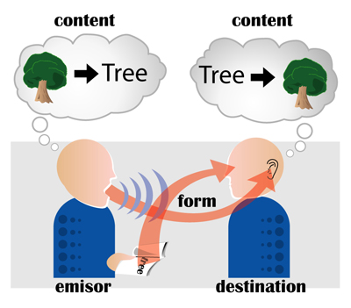
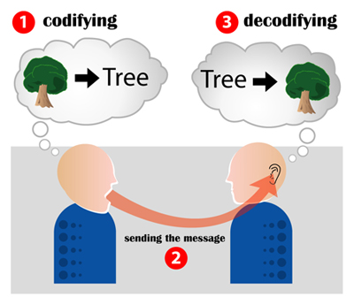
19.7 CLIL (Communication)
Elektronická učebnice - II. stupeň Základní škola Děčín VI, Na Stráni 879/2 – příspěvková organizace Czech language and literature
TODAY`S COMMUNICATION
COMMUNICATION
is the process of transmitting information (thoughts, feelings, intentions, ideas, data, etc) from one or multiple source to one or multiple destinations (receiver/s).

Slide 8
19.8 Test znalostí
Elektronická učebnice - II. stupeň Základní škola Děčín VI, Na Stráni 879/2 – příspěvková organizace Český jazyk a literatura
Správné odpovědi:
Co je neverbální komunikace? a/ sdělování informací výhradně písemně b/ sdělování informací výhradně na dálku c/ sdělování informací beze slov d/ sdělování informací formou rozhovoru | Který z funkčních stylů informuje, ovlivňuje a přesvědčuje? a/ umělecký b/ řečnický c/ publicistický d/ prostě sdělovací
Ve které situaci jde o tzv. komunikaci na dálku? a/ Alenka volá z okna ve 3. patře na kamarádku, která stojí před domem. b/ Řidič automobilu již 300m před železničním přejezdem zpozoroval červená blikající světla. c/ Fotbaloví hráči na sebe pokřikují přes celé hřiště. d/ Dělníci na stavbě se dorozumívají vysílačkou. | Mezi subjektivní slohotvorné činitele řadíme: a/ formu projevu b/ pohlaví mluvčího c/ prostředí, v němž dochází k projevu d/ funkci projevu
c
b
c
d
Test na známku

Slide 9
Elektronická učebnice - II. stupeň Základní škola Děčín VI, Na Stráni 879/2 – příspěvková organizace Český jazyk a literatura
19.9 Použité zdroje, citace
Bičíková, Vladimíra - Topil, Zdeněk – Šafránek, František: Český jazyk 8, 1. vydání, Havlíčkův Brod, TOBIÁŠ, 2002, ISBN 80-7311-011-3
Bičíková, Vladimíra - Topil, Zdeněk – Šafránek, František: Český jazyk 9, 2. vydání, Havlíčkův Brod, TOBIÁŠ, 2005, ISBN 80-7311-035-0
Sochrová, Marie: Český jazyk v kostce, 1. vydání, Havlíčkův Brod, FRAGMENT, 1996, ISBN 80-7200-041-1
www.wikipedie.cz
www.google.cz
www.youtube.com

Slide 10
Elektronická učebnice - II. stupeň Základní škola Děčín VI, Na Stráni 879/2 – příspěvková organizace Český jazyk a literatura
19.10 Anotace
Autor | Mgr. Eva Zralá
Období | 07 – 12/2011
Ročník | 8. a 9. ročník
Klíčová slova | Komunikace, funkční styly
Anotace | Prezentace popisující, co je to sloh, jaké jsou funkční styly.

